Slide 1
수요미식회에서 극찬한 <곱창 맛집>
- GD도 단골이라고
참고 :
- 유명블로거들이 정리한 맛집100선 –
https://www.facebook.com/seoulunch/?hc_ref=ARRBnFgkplrehWUYEh9ue9Parmi2cAZvnNiscLHsVDp7E5q8Dk8lt8w4LFFN7LnUTFY

Slide 2
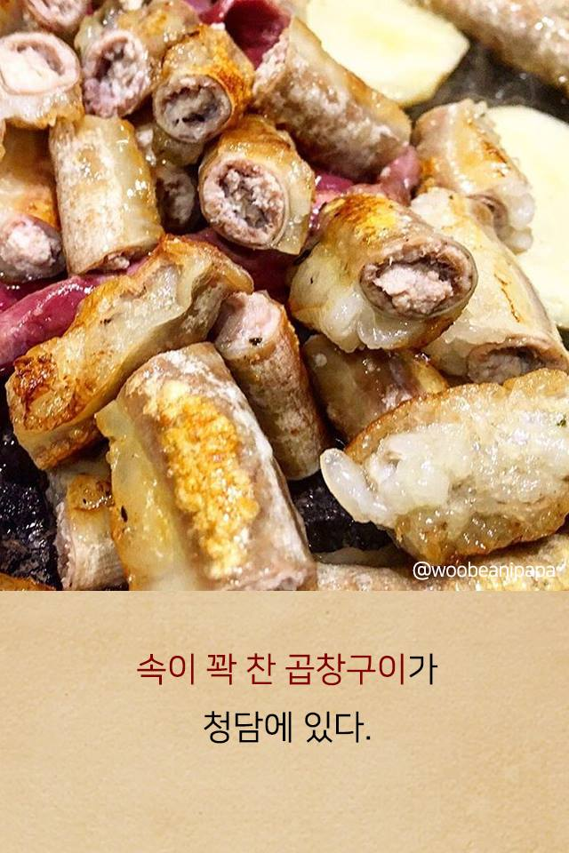

Slide 3
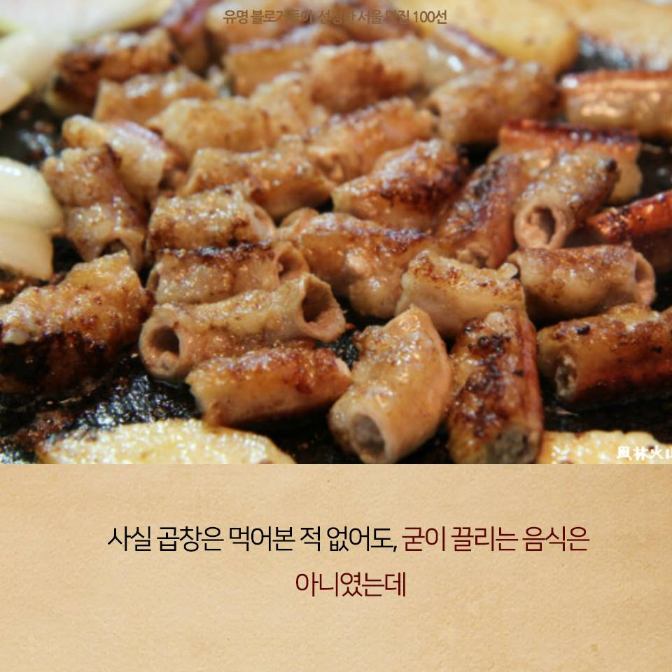

Slide 4
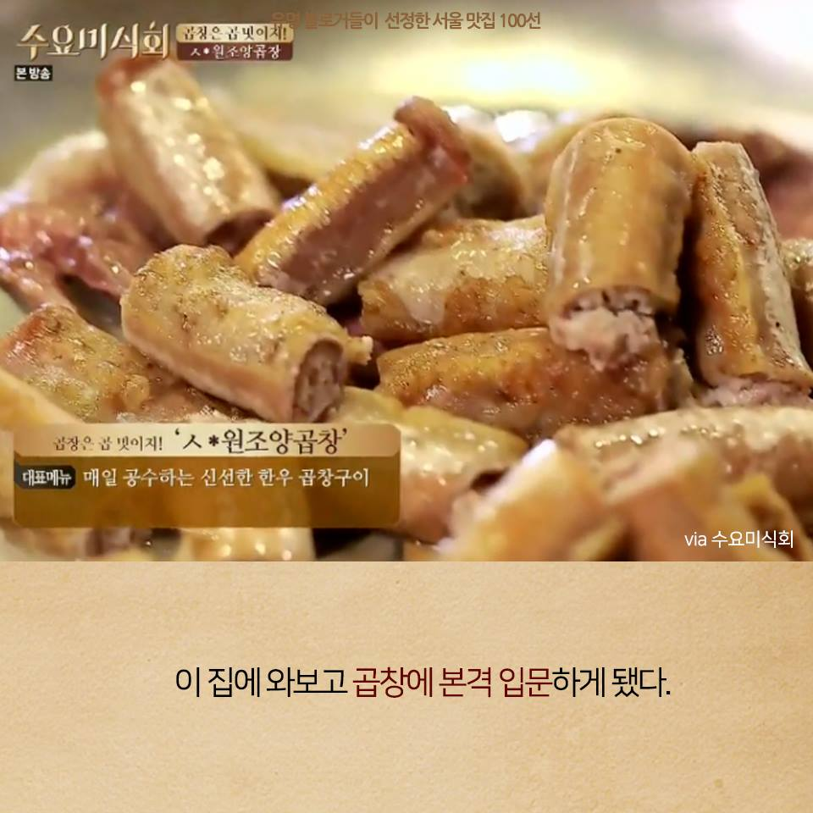

Slide 5
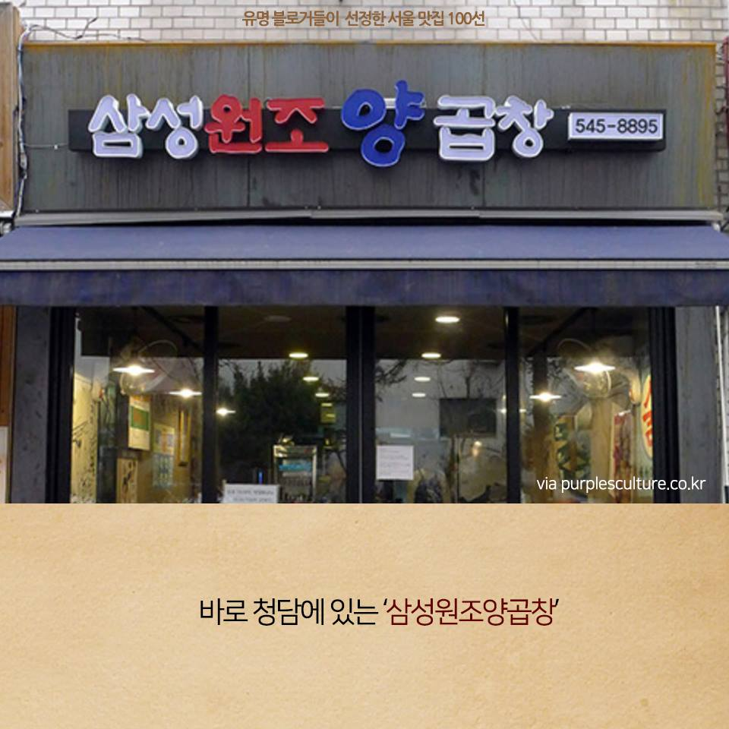

Slide 6
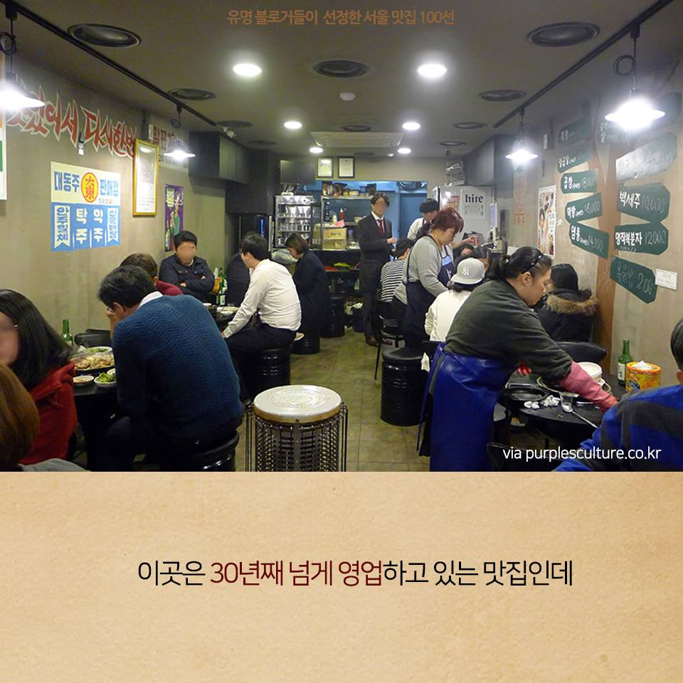

Slide 7
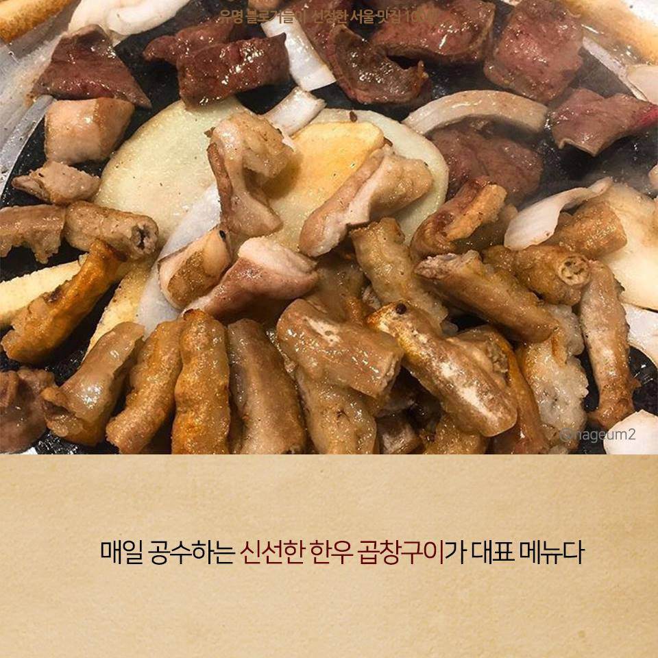

Slide 8
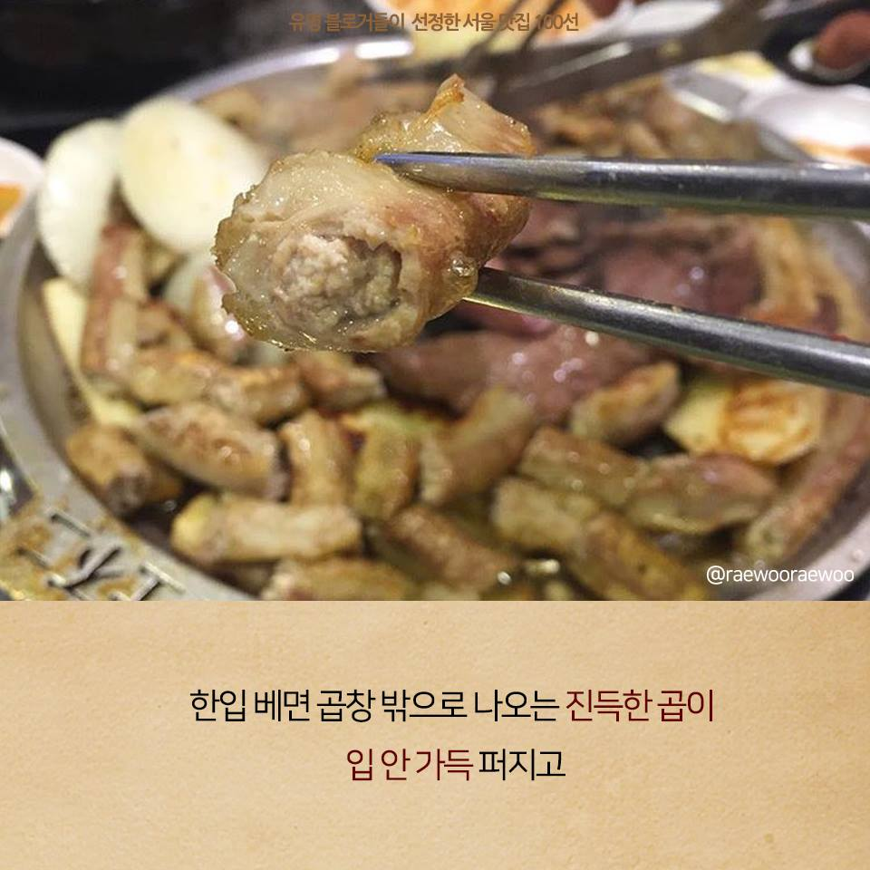

Slide 9
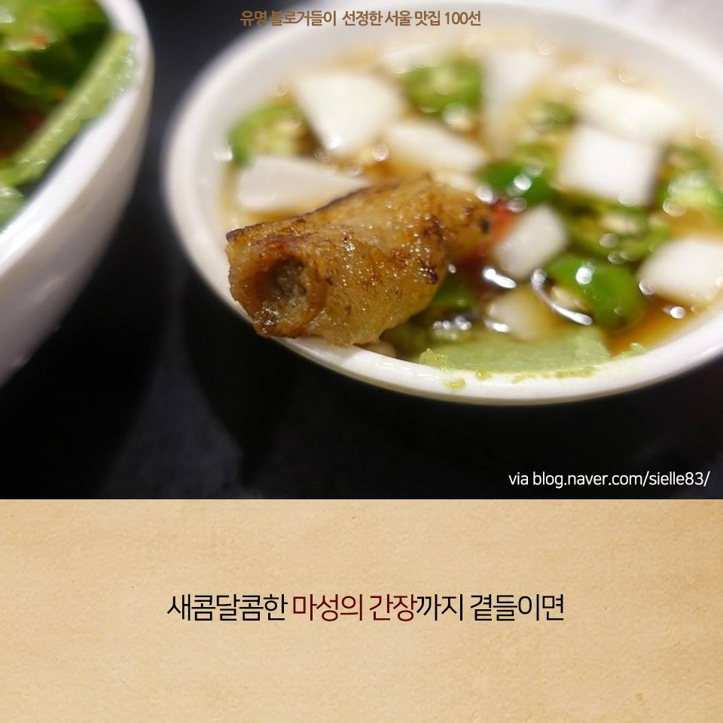

Slide 10
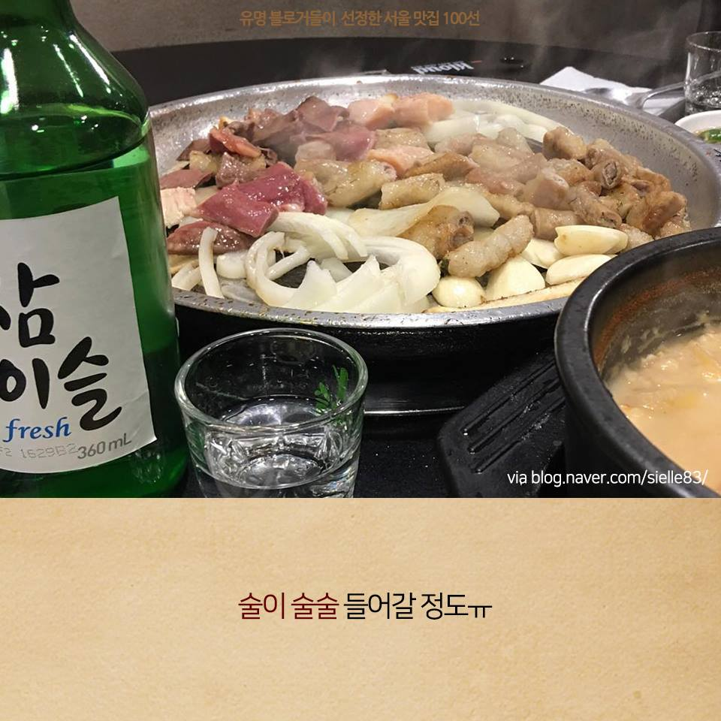

Slide 11
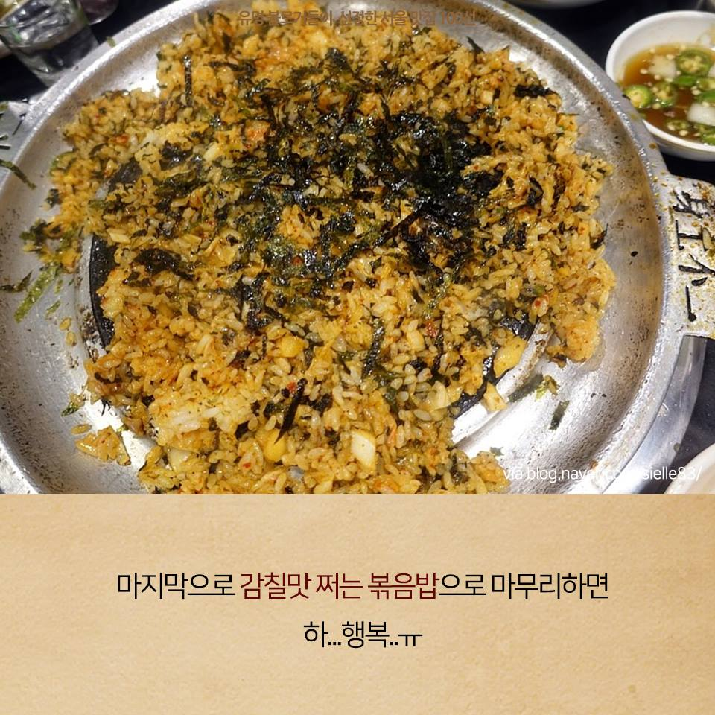

Slide 12
